Slide 1
Vann og avløp
Ildjernet

Slide 2
Kommunens planer og forskrifter
Planer - Kommuneplan og reguleringsplaner/områdeplaner - Hovedplan for drikkevann og vannmiljø Forskrifter - Forskrift om utslipp av sanitært avløpsvann… - Slamtømmeforskrift - Gebyrforskrifter - Forskrift om utslipp fra båter

Slide 3
Hovedplan for drikkevann og vannmiljø Vedtatt 2009, tiltaksplan revidert 2014
Rent drikkevann til alle kommunens innbyggere
Miljømål for vannforekomstene
Bærekraftige løsninger

Slide 4
Særtrekk ved Nesodden kommune
Separate vann- og avløpsløsninger i tettbygde områder
Blandingsområder med hus/hytter. Ulovlig beboelse i hytter
Mange forurensede drikkevannsbrønner
Dårlig vannkvalitet i bekker og tjern
Oppsprukken berggrunn med lite løsmassedekke → sårbart grunnvann

Slide 5
Fritidsboliger
Innlagt vann i fritidsboliger er tillatt

Slide 6
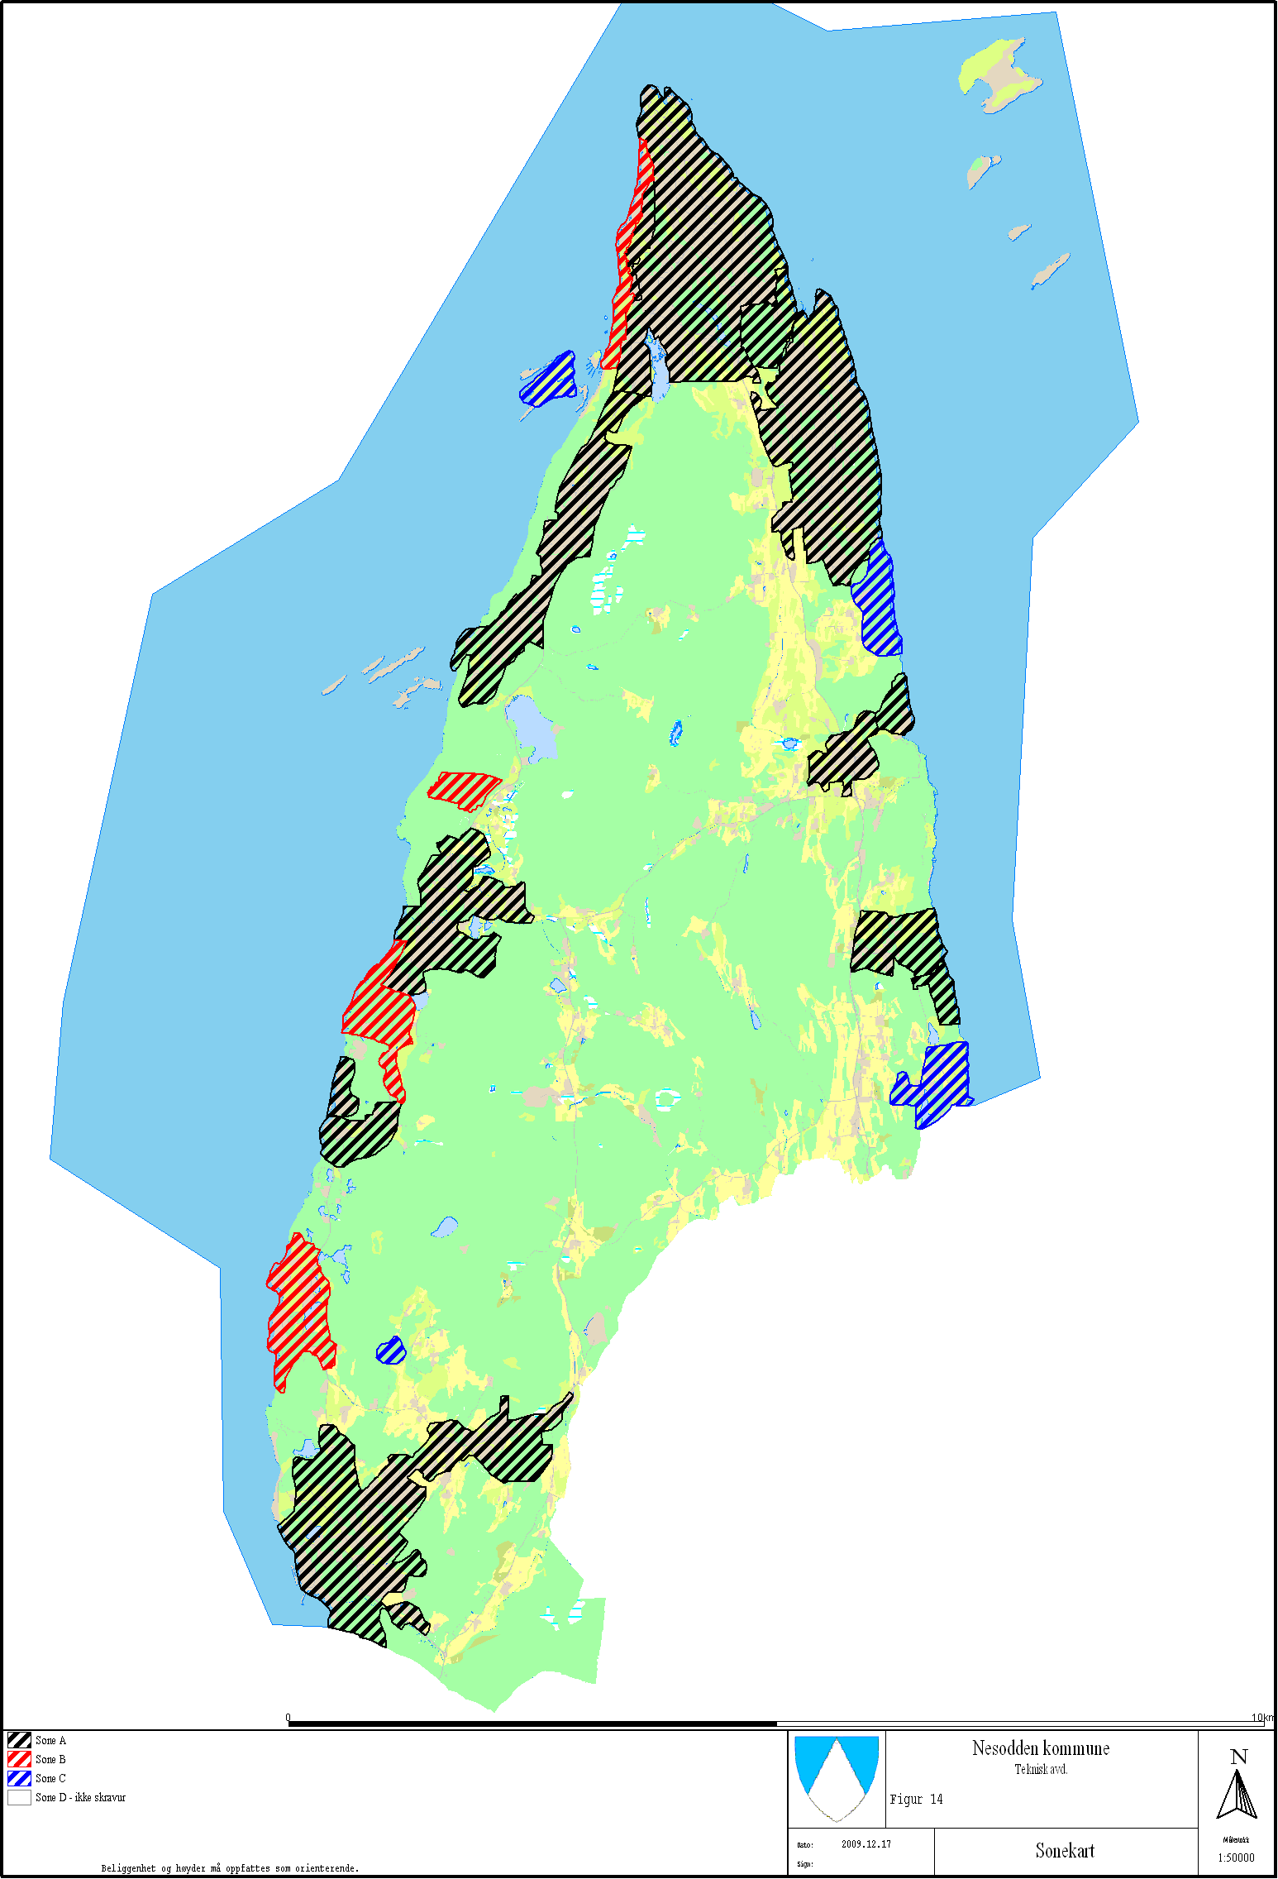
Sone A: Tilknyttes kommunalt VA
Sone B: Midlertidig løst med separat VA (detaljplan)
Sone C: Separate VA-løsninger (detaljplan)
Sone D: Separate VA-løsninger i.h.t. lokal forskrift

Slide 7
Ildjernet m/omegn ligger i flere soner
Sone B:
- Kavringstrand
Sone C:
- Ildjernet
Sone D:
- Kavringen, Sutern, Smalsundet og Lindholmen

Slide 8
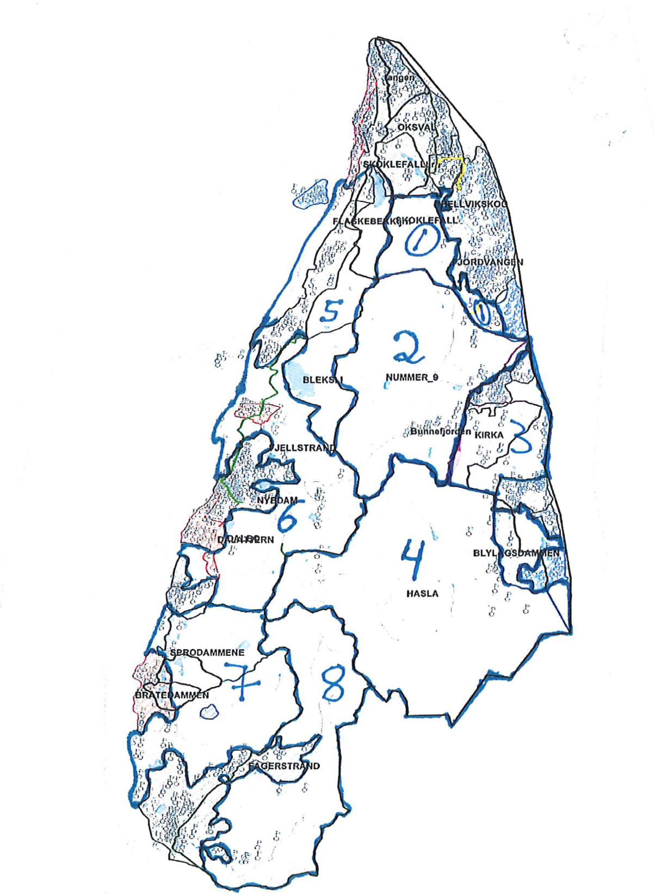
Områder som løses med separate anlegg
Sone D:
- Ca. 700 anlegg skal behandles direkte etter den lokale forskriften (sone D)
- Pålegg sendes ut etappevis
- Krav til nøytral fagkyndig med hydrogeologisk kompetanse
Blylaget:
- Ca. 80 anlegg er oppgradert. Områdeplan

Slide 9
Årstall for oppstart | Tiltak separate anlegg | Kostnader | Tiltak kommunale anlegg | Kostnader
 |  | (mill) |  | (mill)
2015 | Områdeplan: |  | Rehabilitering ledningsanlegg:
 | Ferdigstille Ellingstadåsen |  | Berger, Fjordvangen og Hellvik (primært avløp, del 1) | 3
 |  |  | Konvallveien, Oksval terrasse | 2
 | Oppgradering avløpsanlegg: |  | Områdeplan:
 | Solbergskogen: Sende pålegg i slutten av året | 15 | Ferdigstille Svestad
 | Sone D: Sende pålegg i delområde 5, 6, 7 og 8 | 75 | Oksval/Ursvik - mulighetsstudie
 |  |  | Flaskebekk - ferdigstille
 |  |  | Nye anlegg:
 |  |  | Fjellstrand, Seterveien - Dalbotjern | 5
 |  |  | Ledningsanlegg m/høydebasseng Bomansvik (del 2) | 15
 |  |  | Kirkevika (delområde 2 og delvis 3) + evt. Kirkeveien | 7
2016 | Områdeplan: |  | Rehabilitering ledningsanlegg:
 | Ildjernet |  | Berger, Fjordvangen og Hellvik (primært avløp, del 2) | 3
 |  |  | Fagerstrand | 1
 | Oppgradering avløpsanlegg: |  | Områdeplan:
 | Sende pålegg Ellingstadåsen | 13 | Ellingstadåsen - ferdigstille
 | Sende pålegg Flaskebekk | 10 | Oksval/Ursvik - oppstart
 |  |  | Nye anlegg:
 |  |  | Ledningsanlegg m/høydebasseng Bomansvik (del 3) | 10
 |  |  | Svestad ledningsanlegg (del 1) | 10
 |  |  | Ledningsanlegg Flaskebekk (del 1) | 5
 |  |  | Vannledning Ellingstadåsen | 7
 |  |  | Overføring Buhrestua til Veas (del 1) | 5
 |  |  | Nordstrand/Dalbo, ledningsanlegg m/ høydebasseng på Svestad | 20
2017 | Oppgradering avløpsanlegg: |  | Områdeplan:
 | Sende pålegg Ildjernet | 10 | Oksval/Ursvik
 |  |  | Grøstad - oppstart
 |  |  | Spro - oppstart
 |  |  | Nye anlegg:
 |  |  | Ledningsanlegg Flaskebekk (del 2) | 15
 |  |  | Svestad ledningsanlegg (del 2) | 20
 |  |  | Overføring Buhrestua til Veas (del 2) | 5
Totalt |  | 198 |  | 149

Slide 10
Vann- og avløpsløsninger Ildjernet
Fremtidsrettet
Bærekraftig
Miljøvennlig
Felles vann og avløp (trykkavløp) med overføring til kommunalt nett

Slide 11
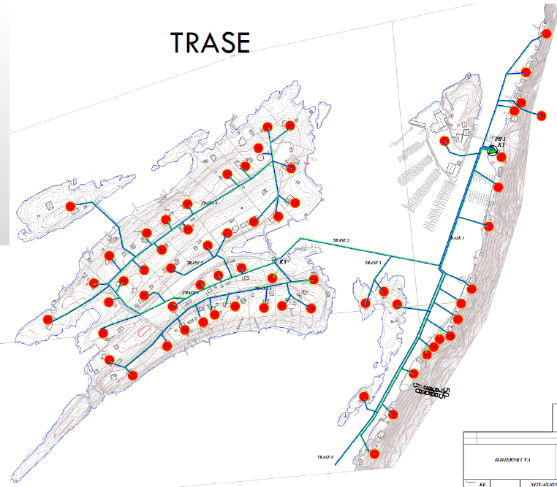
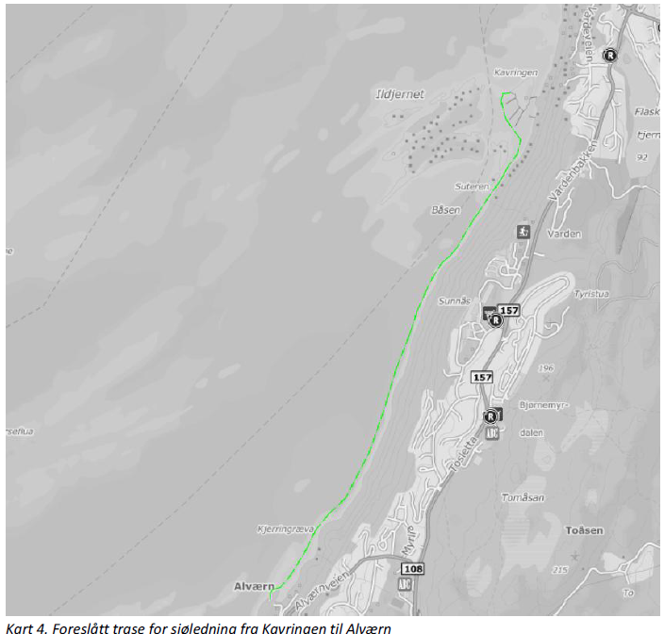
kart

Slide 12
Kostnader
Vann og avløp er 100% gebyrfinansiert

Slide 13
Ansvarsfordeling
Overordnede anlegg
Kommunens ansvar
Øvrige anlegg
Privat ansvar (plan- og bygningslovens § 18-1)

Slide 14
Privat opparbeidelse av vann og avløp
Tilknytningsgebyr lav sats (basisgebyr)
Vann: kr. 7 500,-
Avløp: kr. 10 500,-

Slide 15
Kommunal opparbeidelse vann og avløp
Tilknytningsgebyr høy sats:
Betales av abonnenter som ikke har betalt opparbeidelseskostnader for hovedanlegg
Vann: kr 7 500 + 24xAeiendom
Avløp: kr 10 500 + 36xAeiendom
Tomtearealet som skal benyttes begrenses oppad til 2 da pr. tilknyttet enhet.

Slide 16
Sak i kommunestyret 22. mars
Administrasjonen anbefaler at kommunen bygger og drifter pumpestasjon og overføringsledning i sjøen fram til Alværn pumpestasjon.
Abonnentene på Ildjernet betaler tilknytningsgebyr lav sats:
- kr. 18.000,- eks mva for vann og avløp

Slide 17
Overføring til Veas via Alværn
Avtalen med Veas er under revisjon

Slide 18
Hvem må delta i fellesanlegget?
Alle boliger med innlagt vann (godkjent vann inn i bolig krever godkjent avløp ut)
Samme regler for fritidsbolig som helårsbolig
Plan- og bygningslovens § 27-1 og § 27-2
Når offentlig vannledning går over eiendommen eller i veg som støter til den, eller over nærliggende areal, skal bygning som ligger på eiendommen knyttes til vannledningen/avløpsledningen.
Plan- og bygningslovens § 27-3
Tilknytning til eksisterende private anlegg.
Kommunen kan kreve tilknytning til offentlig ledning via privat anlegg dersom kostnadene ikke er «uforholdsmessige»

